Slide 1
Kafka Leeskring
Kafka Bits & Bites
Milco Numan

Slide 2
Agenda

Slide 3
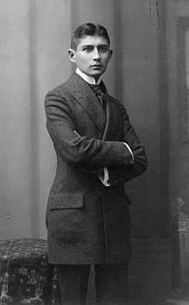



Wie is Kafka?
Franz Kafka (1883-1924)
Duitstalig schrijver (Oostenrijk-Hongarije)
“Der Prozess”
“Das Schloß”
“Die Verwandlung”
Kafkaësk – situatie waarover het machteloze individu geen invloed meer heeft
“A system optimized for writing”, genoemd naar de favoriete schrijver van de auteur.

Slide 4
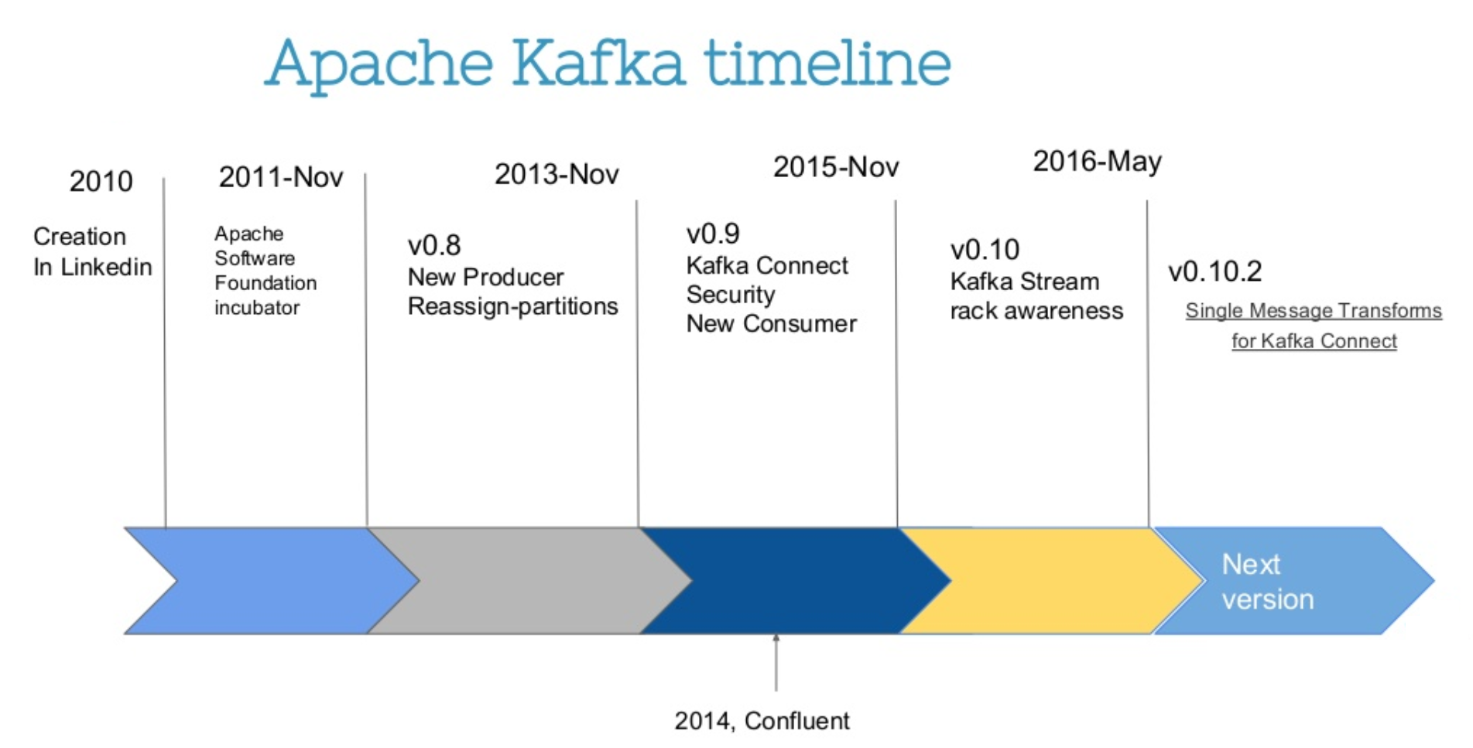
Geschiedenis

Slide 5
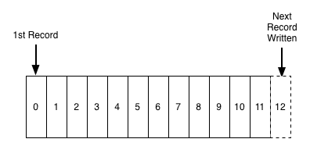
Wat is Kafka?
Gedistribueerd, open source, pub-sub messaging system gebaseerd op een append-only commit log. (“distributed streaming plaform)
Ontwikkeld in Java/Scala

Slide 6
Toepassingen
Messaging System – gebouwd voor parallellisme
Betere throughput
Partitionering, replicatie en fouttolerantie ingebouwd
Storage System (decoupled messaging) – replicatie & fouttolerantie
Stream Processing:
Website activity monitoring
Monitoring operationele data
Log aggregatie
Event Sourcing (state = time ordered sequence of records)

Slide 7
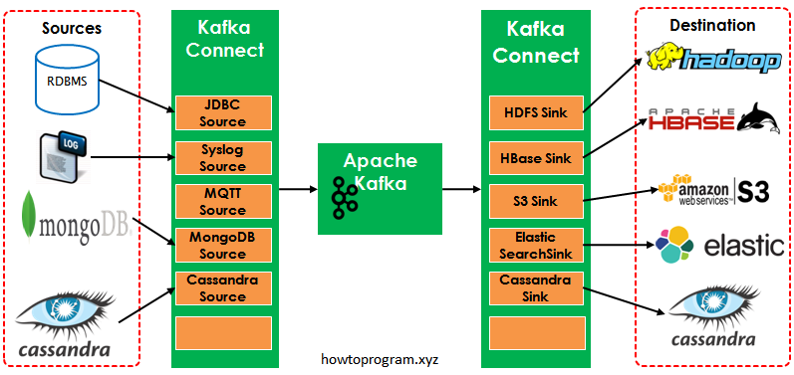
Kafka (plain vanilla)
Apache Kafka is een open source paraplu project:
Kafka Core:
Broker
Consumer/Producer APIs
Kafka Streams API – later meer
Kafka Connect API

Slide 8
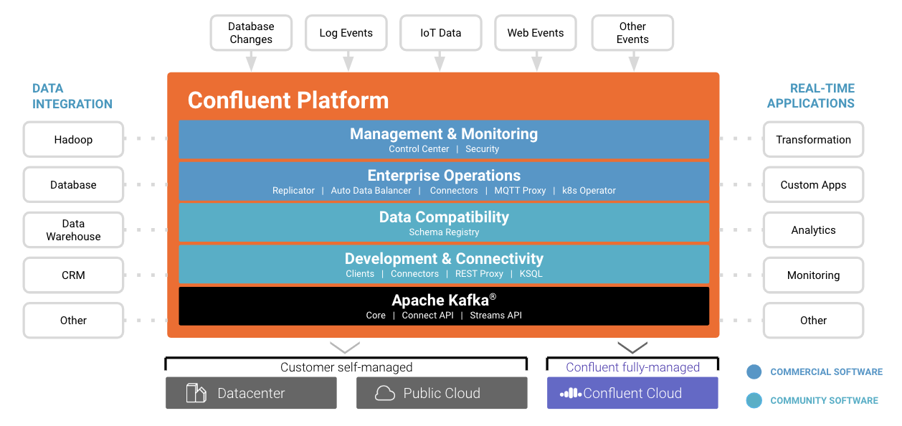
Confluent Platform
Bedrijf van de oorspronkelijke Kafka auteurs
Grote commiter op Kafka project
Commerciële + community componenten

Slide 9
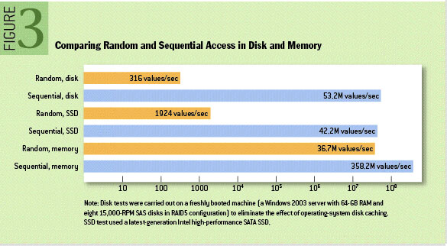
Kafka is snel!

Slide 10
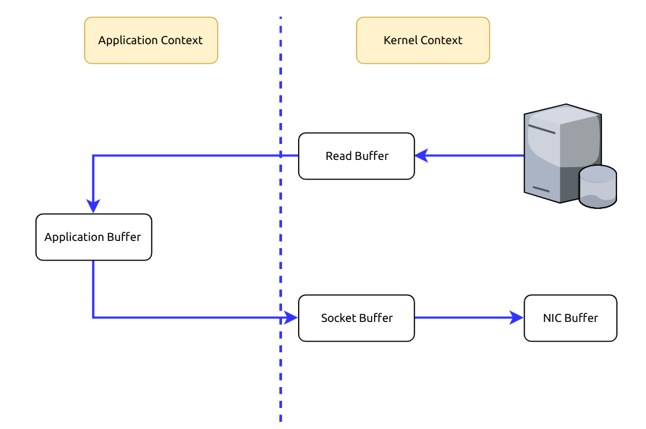
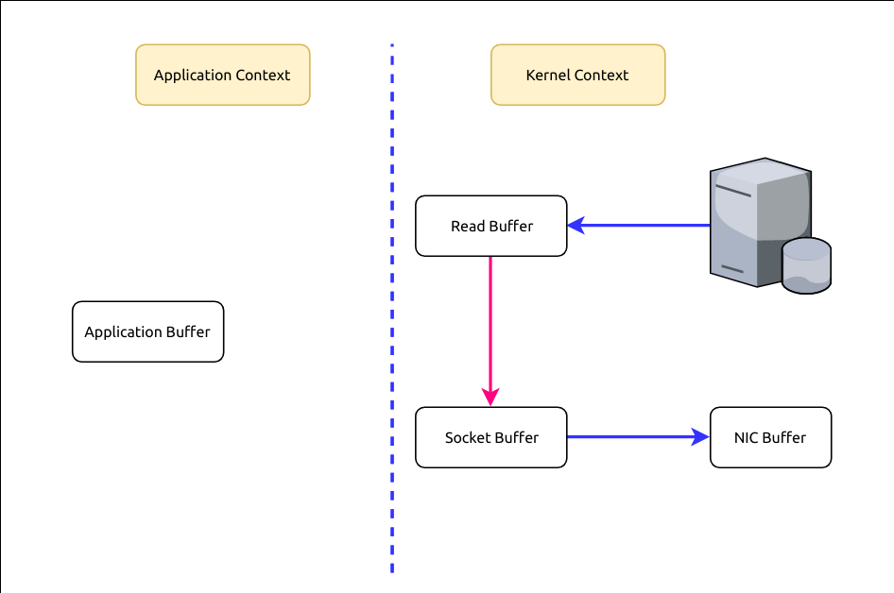
“Zero Copy” strategy

Slide 11
Kernbegrippen
Records (messages)
Topic
Partitions
Replicas
Brokers
Cluster/Zookeeper
Producers
Consumers/Consumer Groups
Offsets
Retention/Compaction

Slide 12
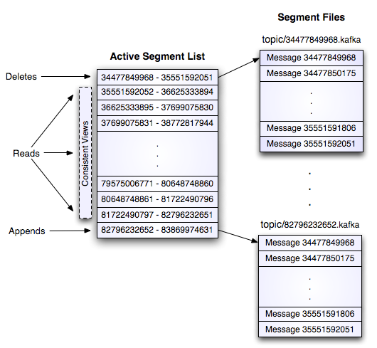
Records
Data-eenheid binnen Kafka
Alias: message, event
Heeft een sleutel en een waarde (beide kunnen leeg zijn!)
In Kafka:
Opgeslagen als BYTE ARRAY
Apache AVRO voor (de-)serialisatie
Message
Version
Checksum
Payload

Slide 13
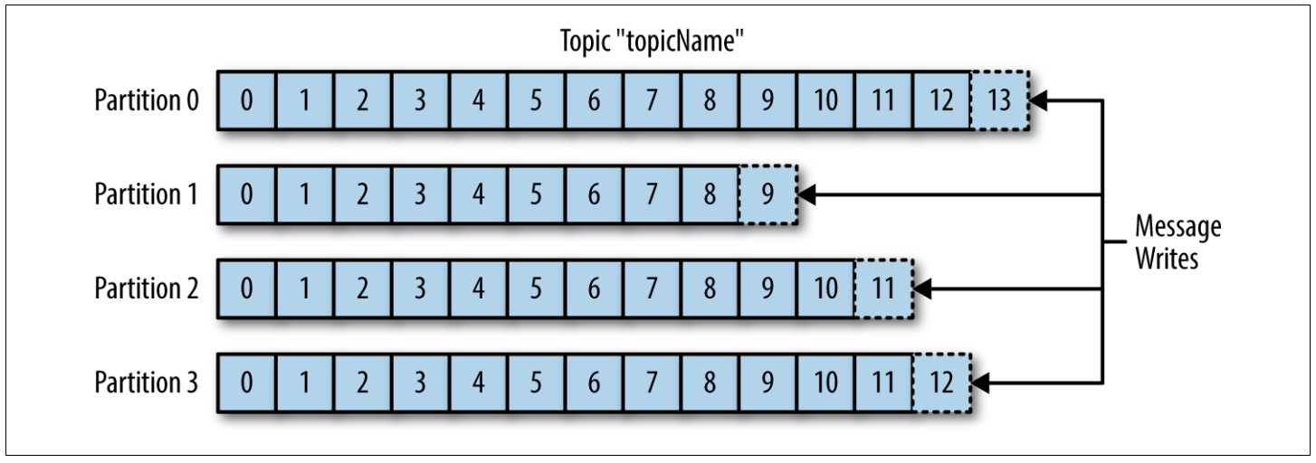
Topic/Partitie
Namespace/container voor berichten
Tabel/directory
Gepartitioneerd (schaalbaarheid)

Slide 14
Partitie/Replica
Partitie:
Bevat 0+ records
Geordend, niet-muteerbaar
Wordt op schijf bewaard
Replica = kopie van partitie (tussen brokers):
Replication Factor = totaal aantal exemplaren ( ≥ 1)
Schaalbaarheid
Fouttoleratie
ISR = In-Sync Replica
Eén replica is de LEADER, de andere FOLLOWERs
Leader handelt alle schrijfacties af, followers kopiëren …

Slide 15
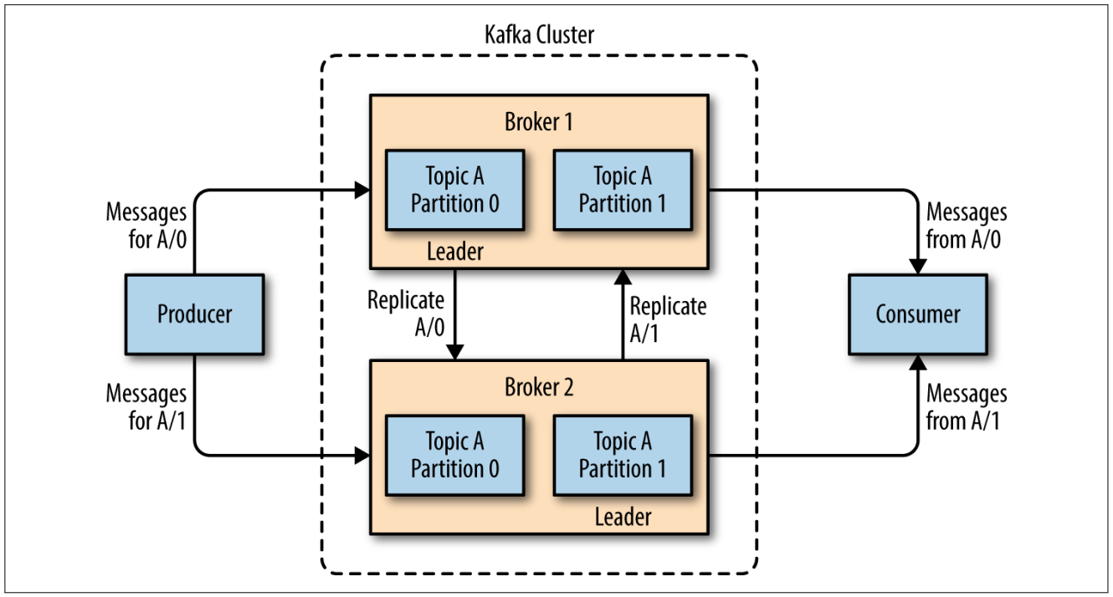
Brokers
Berichtenafhandeling:
Ontvangst
Verzending
Persistentie
Opschoning
Een controller per cluster
Toekenning partities aan brokers
Monitor broker voor beschikbaarheid (failover)

Slide 16
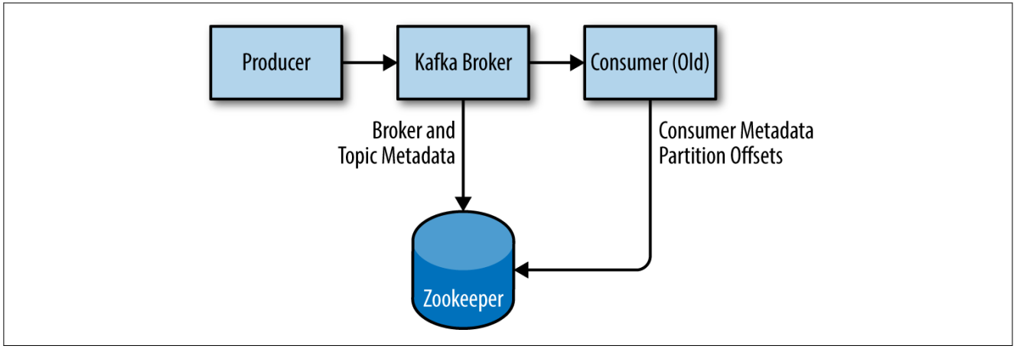
Zookeeper
Cruciaal voor Kafka
Bevat metadata brokers/topics
Vaak als cluster: Zookeeper ensemble
Kan meerdere Kafka clusters bedienen via chroot

Slide 17
Producers
Publiceren berichten
Minimale configuratie:
bootstrap.servers
key.serializer/value.serializer
topic
Messaging styles:
ack=0 → fire & forget
ack=1 → bevestiging van leader
ack=all → bevestiging alle ISRs

Slide 18
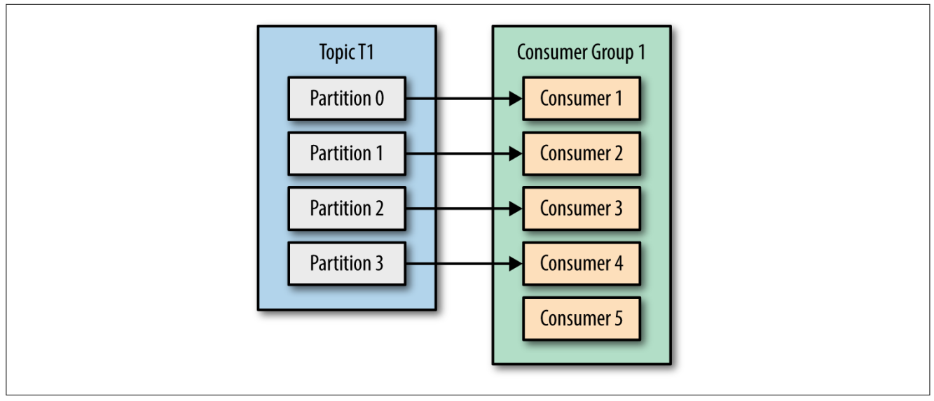
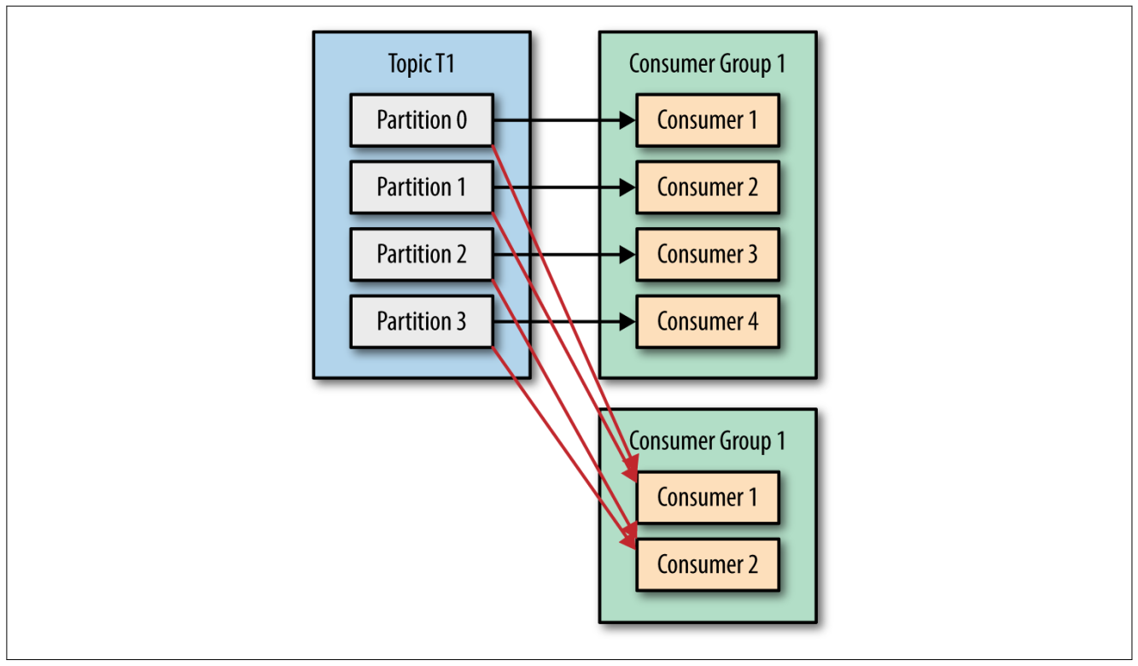
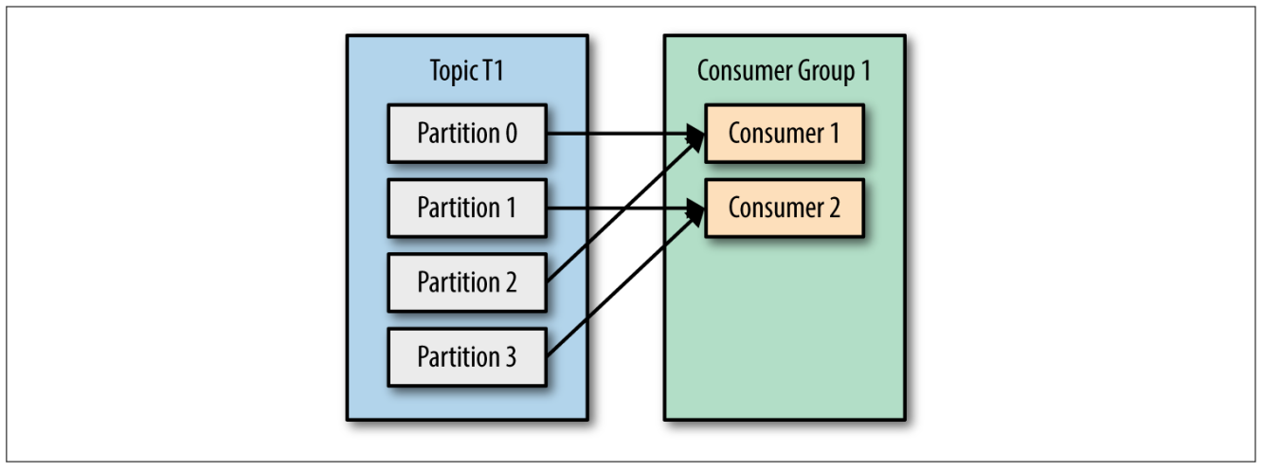
Consumer
Configuratie:
Als producer
Group.id → consumer groups

Slide 19

Eindhoven
De Zaale 11
5612 AJ Eindhoven
Netherlands
Utrecht
Blok D, Graadt van Roggenweg 328-334
3531 AH Utrecht
Netherlands
info@syntouch.nl
www.syntouch.nl

